Slide 1

AI 캡스톤 디자인
4int(포인트)
21619010 문채은, 21619025 임소영,
22619016 엄다현, 22619029 최예나

Slide 2
01
CONTENTS
프로젝트 설명
역할 분배
02
기획 및 설계
구현 과정
03
04

Slide 3
프로젝트 설명
01
간략한 내용 설명
프로젝트 목표

Slide 4
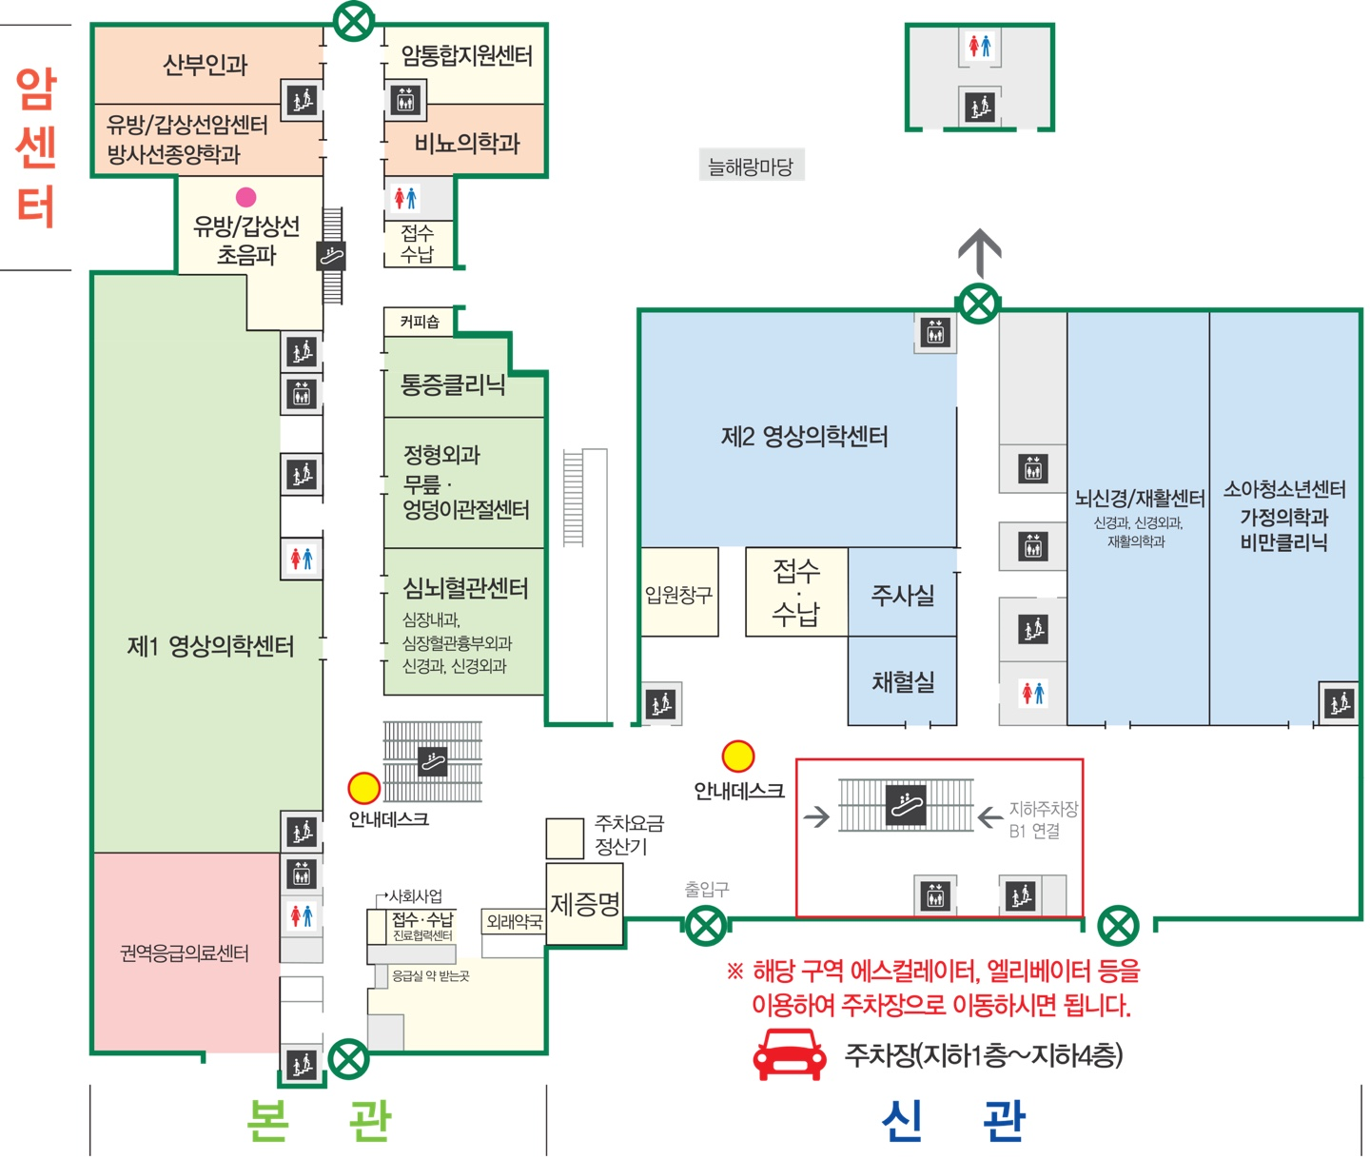
프로젝트 설명
건양대학교 병원을 메타버스 공간 및 AR로 구현하여 방문자 맞춤, 사회적 약자를 고려하여 최적의 경로를 안내하는 프로젝트

Slide 5
프로젝트 설명
현재 건양대학교 병원에서 사용하는 길안내 표지판이나 지도는 가독성이 떨어질 뿐만 아니라 정리가 되어있지 않다고 판단
병원을 처음 내원하는 환자의 경우, 병원 내 안내판 또는 위치가 그려진 지도를 보더라도 바로 찾아가기에 어려움을 느낌
AR 길찾기 서비스를 사용하여 병원 내에서 방문해야 하는 진료실의 위치를 핸드폰만 사용하여 편리하게 길을 헤매지 않고 원하는 진료실로 갈 수 있도록 함

Slide 6
역할 분배
02

Slide 7
역할 분배
엄다현: 팀장, 맵 디자인, 병원 맵과 AR 연동
문채은: 병원 내부 데이터 정리 및 분석
임소영: 병원 데이터베이스 연동, PPT 제작
최예나: 실제 사용성 검증, 논문 서치 및 정리

Slide 8
기획 및 설계
03

Slide 9
<사회적 약자 중심 AR 병원 길찾기>
노인 – 계단 회피 경로, 쉬는 공간 반영, 최소 이동 거리 우선
어린이 – 계단 최소화, 혼잡한 구역 회피, 보호자 동반 고려
휠체어 이용자 – 엘리베이터 우선, 경사로 중심 경로 제공
시각 장애인 – 음성 안내, 점자 블록 위치 반영
청각 장애인 – 진동 알림, 시각적 안내 강화 (텍스트 및 아이콘)
색각 장애인 – 색상 구분 어려운 요소를 패턴이나 명암으로 보완
일반인 – 최단 경로 우선, 혼잡도 고려, 편의시설 안내

Slide 10
<병원 배치도 분석>
실제 병원 배치도를 참고하여 주요 시설 (진료과, 화장실, 엘리베이터 등) 반영하여 사용자들에게 정확한 정보를 전달할 수 있게 함
병원 내 이동 가능한 동선을 정의, 경로 최적화 방식 구상

Slide 11

Thank you
Thank you for listening to my presentation

